Slide 1
Fuentes del Derecho Fiscal Internacional: del Soft Law al Convenio para Evitar la Doble Tributación
Universidad para la Cooperación Internacional

Slide 2

Índice
1.- Introducción.
2.- Fuentes del Derecho Fiscal Internacional.
3.- Competencia Fiscal Internacional.
4.- Conclusiones.

Slide 3
Presentación
Eduardo Orozco Martínez
Doctor por la Universidad de Salamanca, Universidad de Messina y Universidad de Castilla La Mancha.
Máster en Fiscalidad Internacional y Europea- UCLM.
Máster en Asesoría Fiscal- Universidad Complutense.
Consultor Fiscal y Profesor: lo mejor de dos mundos.
eorozco@caroz.es (dudas)
+34 625 671 522

Slide 4
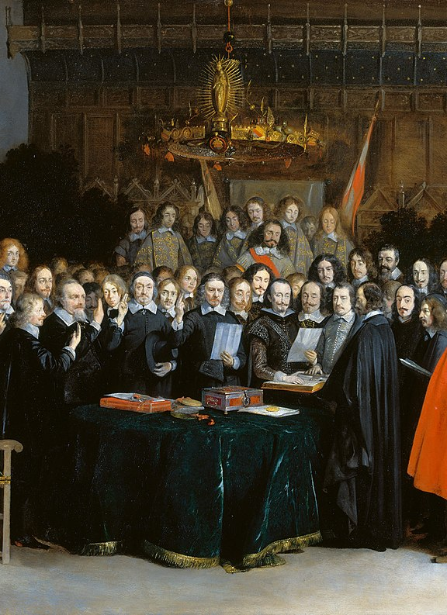
Introducción

Slide 5
Introducción: El Derecho Internacional
Concepto de soberanía del Estado Moderno.
Tratados Internacionales
Convenio para evitar la doble imposición en materia de impuestos sobre la renta y el patrimonio (CDI): Tratado Internacional en materia fiscal

Slide 6
Introducción: El Derecho Internacional
Consolidación del Estado Moderno: 1648 Paz de Westfalia. Fin de la Guerra de 30 años y de la Guerra de los 80 años
Creación de Múltiples sujetos de Derecho Internacional
Necesidad de crear un instrumento NO supeditado a la Legislación Nacional, una vez firmado:
Tratado Internacional
Primer congreso diplomático moderno
Se reconoce la Independencia y la Soberanía del Estado Moderno

Slide 7
Introducción: El Derecho Internacional
Tratado Internacional
Objetivo principal: La mutua cooperación respetando la soberanía de cada Estado Firmante.
El Derecho Internacional se basa en el consentimiento: a un poder soberano sólo se le podrán exigir las obligaciones que, voluntariamente, haya querido asumir
No es oponible el derecho doméstico.

Slide 8

2.- Fuentes del Derecho Fiscal Internacional.
Subtítulo

Slide 9

Fuentes del Derecho Fiscal Internacional.
Derecho Fiscal Internacional.- Regulación nacida del soft law y del hard law que engloba las prescripciones jurídicas sobre tributación relativas a hechos fiscalmente relevantes que superan los territorios nacionales.
Derecho Internacional Fiscal. - se circunscribe al derecho de los tratados internacionales en materia tributaria, y, por lo tanto, abarca únicamente un grupo de fuentes normativas de derecho tributario internacional
Esta foto de Autor desconocido está bajo licencia CC BY-SA

Slide 10
Fuentes del Derecho Fiscal Internacional.
Directrices, Opiniones, Estudios, Modelos
Competencia Fiscal Internacional
Soft Law: emanados de Organismos internacionales como: ONU, OCDE, etc...
Competencia entre Estados por
configurar una fiscalidad atractiva
que influya en la localización de
riqueza dentro de su territorio.
Convenio para Evitar la Doble Tributación
Tratados Internacioneles en materia fiscal. No es oponible el Derecho doméstico, voluntario y con objetivos de mutua coopeeración.
Directrices de Precios de Transferencia Traspuestas.
Preámbulo Ley 36/2006, de 29 de noviembre, de medidas para la prevención del fraude
fiscal.
Art. 18 LIS Española. Art 9 CDI E.A.

Slide 11
Contexto Español
STS 19-6-2016: las Directrices de la OCDE en materia de precios de transferencia, tal como son recogidas en la Exposición de Motivos de la Ley 36/2006, entrañan un mandato dirigido a la Administración tributaria que, en el seno de las actuaciones de comprobación -así lo dice expresamente la ley- debe atemperarse a los criterios técnicos y pautas orientadoras que en aquéllas se recogen, pero no obligan a los Tribunales de justicia, al resolver los procesos judiciales de que sean competentes, a valorar las pruebas procesales con plena supeditación a tales Directrices, que no condicionan ni matizan sus facultades de libre apreciación de la prueba.

Slide 12
Fuentes del Derecho Fiscal Internacional.
Directrices, Opiniones, Estudios, Modelos
Competencia Fiscal Internacional
Soft Law: emanados de Organismos internacionales como: ONU, OCDE, etc...
Competencia entre Estados por
configurar una fiscalidad atractiva
que influya en la localización de
riqueza dentro de su territorio
Convenio para Evitar la Doble Tributación
Tratados Internacioneles en materia fiscal. No es oponible el Derecho doméstico, voluntario y con objetivos de mutua coopeeración.
Directrices de Precios de Transferencia Traspuestas.
Preámbulo Ley 36/2006, de 29 de noviembre, de medidas para la prevención del fraude
fiscal.
Art. 18 LIS Española

Slide 13

3.- Competencia Fiscal Internacional

Slide 14

Definición.
Competencia entre Estados por
configurar una fiscalidad atractiva
que influya en la localización de
riqueza dentro de su territorio.
Causa: globalización económica
Fiscalidad = factor relevante en la
toma de decisiones económicas

Slide 15
Posicionamientos a la Competencia Fiscal Internacional
Favorables
Menor presión fiscal
Crecimiento económico
Racionalización en el sector Público

Slide 16
Posicionamientos a la Competencia Fiscal Internacional
Contraria
Carácter asimetrico. Exclusivo para rentas móviles-Criterio de capacidad económica.
Erosión de la Base Imponible y traslado artifical del beneficio. No se genera riqueza, sólo se atrae.
Gásto público no se reduce: genera mayor endeudamiento.

Slide 17

Competencia Fiscal
Entonces, la
competencia fiscal…
¿es beneficiosa o
perjudicial?

Slide 18

Competencia Fiscal Perniciosa
Proliferación de regímenes tributaries preferenciales:
  Objetivo: deslocalización de riqueza por motivos puramente fiscales.
  Ámbito: Rentas móviles.
  Aplicación: laxitud y opacidad

Slide 19

OCDE vs.
COMPETENCIA FISCAL
PERNICIOSA

Slide 20
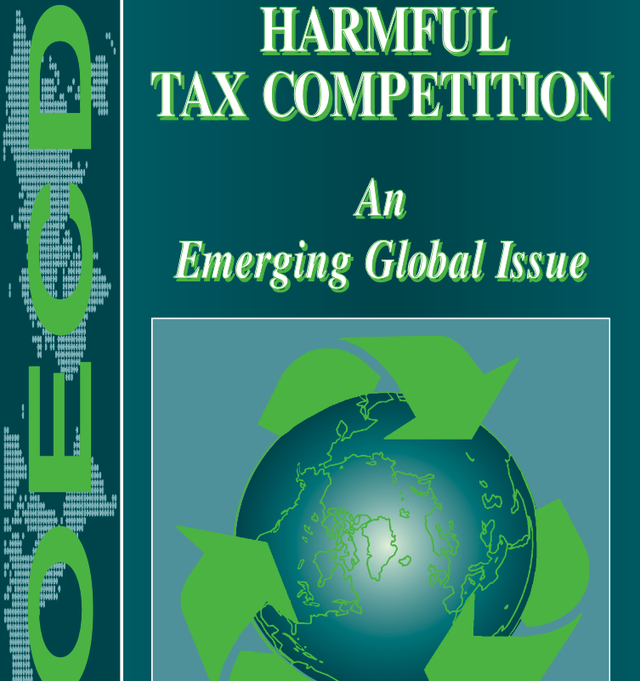
GÉNESIS Y PRIMEROS AVANCES
1.- INFORME 1998 “HARMFUL TAX COMPETITION”
Recomendación: no vinculante (compromiso político)
NO: uniformidad fiscal.
SÍ: erradicar las principales prácticas fiscales nocivas para las economías nacionales

Slide 21
GÉNESIS Y PRIMEROS AVANCES
Principales exponentes de competencia fiscal perniciosa:
a) Paraísos fiscales¹.- Jurisdicciones que localizan en su
territorio rentas, patrimonios e inversiones debido a:
Opacidad/ ausencia de intercambio de información.
nula tributación/tributación nominal.
Inexistencia de actividad económica.
1 Traducción errónea de “Tax Heven”

Slide 22
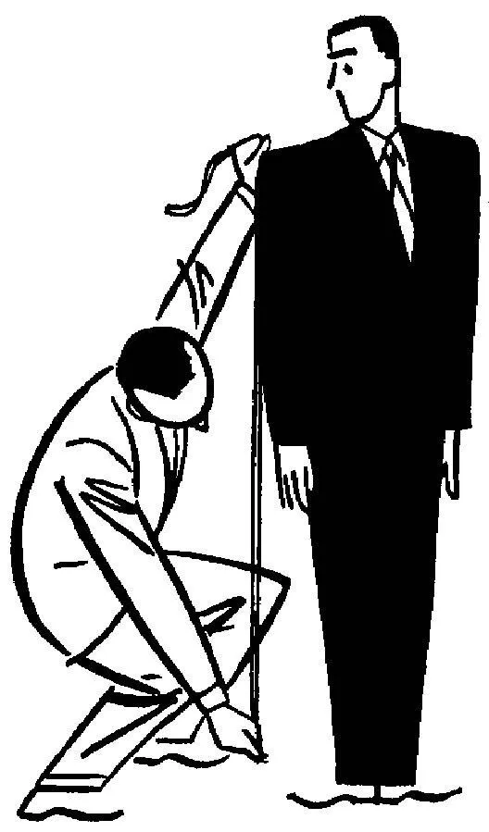
GÉNESIS Y PRIMEROS AVANCES
Principales exponentes de competencia fiscal perniciosa:
b) Regímenes tributarios preferenciales perniciosos (Tax Rulings).- Tributación privilegiada para ciertas clases de rentas que influye en la localización en su territorio

Slide 23
GÉNESIS Y PRIMEROS AVANCES
2.- INFORME OCDE 2000:
Lista paraísos fiscales: 35 Naciones.
Lista regímenes tributarios preferenciales de carácter pernicioso: 47 Tax Rulings.

Slide 24
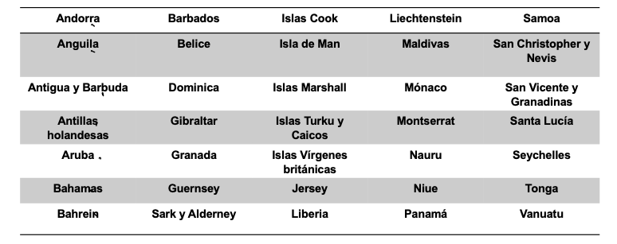
GÉNESIS Y PRIMEROS AVANCES
Bermudas, Chipre, Islas Caimán, Malta, Mauricio y San Marino no fueron incluidas en la lista al asumir públicamente su compromiso político de cooperación

Slide 25
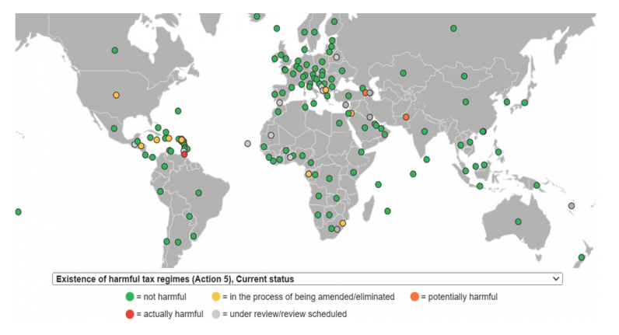
GÉNESIS Y PRIMEROS AVANCES

Slide 26

Tax Rulings: España
Regímenes forales vasco y navarro sobre centros de coordinación.
Centros de coordinación: Prestación de servicios técnicos intra grupo sin la obligación de fijar el precio a valor de mercado.

Slide 27
ACCIONES POSTERIORES
3.- INFORME OCDE 2001:
Giro en materia de paraísos fiscales:
Falta de transparencia y ausencia de intercambio efectivo de información
Finalidad: conocer rentas localizadas en paraísos fiscales (lucha contra fraude, blanqueo, financiación del terrorismo…)

Slide 28
ACCIONES POSTERIORES
Exclusión lista negra: “jurisdicciones cooperativas”:
Transparencia e Intercambio de Información:
Modelo de Acuerdo OCDE intercambio de información en materia tributaria (2002).- Art. 26 MCOCDE
Estándares mínimos de transparencia e intercambio de información tributaria (comentarios MCOCDE)
Inoperatividad del secreto bancario: G-20 London Summit 2009: “The era of banking secrecy is over”

Slide 29
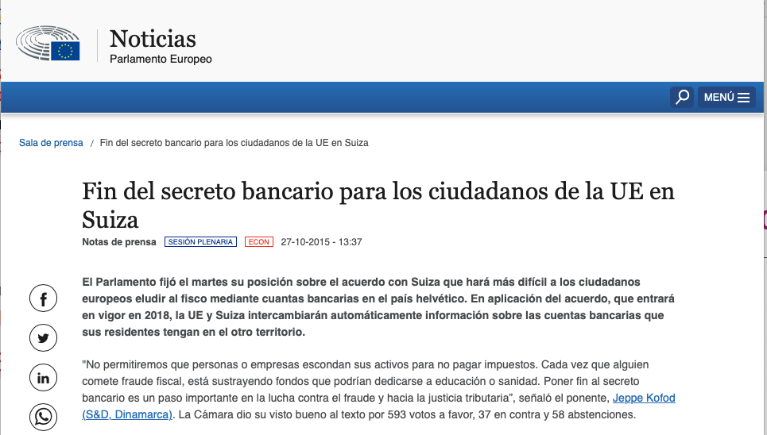
ACCIONES POSTERIORES

Slide 30
ACCIONES POSTERIORES
4.- 2009 y 2014 Foro Global OCDE sobre Transparencia e Intercambio de Información con Fines Tributarios:
Intercambio de información tributaria (EOIR y AEOI)
Sistema de listas:
Lista Blanca.- Implementación sustancial
Lista Gris. - Compromiso de implementación
Lista Negra. – Sin compromiso de implementación

Slide 31

ACCIONES POSTERIORES
En la práctica:
Suscripción 12 AII / CDI con clausula intercambio información: lista Negra parcialmente vacía.
¿Inexistencia formal vs. existencia material paraísos fiscales?

Slide 32
ACCIONES POSTERIORES
5.- 2013-2015: Creación Plan BEPS (15 acciones)
El 8 de octubre de 2015 , tras un período de dos años de trabajo en el cual se analizó y se delimitó el fenómeno de las rentas apátridas , se publicaron los informes finales sobre las 15 medidas del proyecto BEPS .
Los ministros de Finanzas y los Gobernadores de los Bancos Centrales del G-20, reunidos en Lima, aprobaron un paquete de medidas para definir una reforma completa, coherente y coordinada de las normas fiscales internacionales, expresando su apoyo unánime al Proyecto Conjunto OCDE - G20 sobre "Base Erosion and Profit Shifting" .
Las 15 acciones de BEPS descansan en los siguientes preceptos fundamentales: “1) la coherencia del Impuesto sobre Sociedades a nivel internacional; 2) una realineación de la imposición y la sustancia económica y 3) la transparencia junto con la seguridad jurídica y la predictibilidad

Slide 33
ACCIONES POSTERIORES
6.- 2019 Pilar I y Pilar II
Pilar I: Reivindicación de la potestad tributaria del Estado de la Fuente
Pilar II.- “las grandes empresas que operan a nivel internacional paguen un nivel mínimo de impuestos, independientemente de dónde tengan su sede o de las jurisdicciones en las que operan”.
Impuesto mínimo global del 15%.

Slide 34
Actualidad de la OCDE
Organización Inter-gubernamental.
Secretariado en París.
38 países miembros. Múltiples aspectos económicos, sociales y
ambientales.
Comité Asuntos Fiscales (CFA)
BEPS. Inclusive Framework. 140 países o jurisdicciones.

Slide 35

Conclusiones
Subtítulo

Slide 36
Conclusiones
1998:
Harmful Tax Competition
2000:
Informe OCDE
2001:
Informe OCDE
2002:
intercambio de información en materia tributaria
2009:
Inoperabilidad del secreto bancario
2009:
Foro Transparencia OCDE
2013-2015
15 acciones de BEPS
2019:
Pilar I y Pilar II OCDE

Slide 37
Conclusiones
1998:
Harmful Tax Competition
2000:
Informe OCDE
2001:
Informe OCDE
2002:
intercambio de información en materia tributaria
2009:
Inoperabilidad del secreto bancario
2009:
Foro Transparencia OCDE
2013-2015
15 acciones de BEPS
2019:
Pilar I y Pilar II OCDE
Desde que los Estados Nacionales se dieron cuenta que el endurecimiento de la ley doméstica tributaria no bastaba para frenar la erosión de las bases imponibles y el traslado artificial del benéfico, sino un esfuerzo coordinado internacional, notamos el aumento de actividad de los organismos internacionales en materia.

Slide 38
Conclusiones
1998:
Harmful Tax Competition
2000:
Informe OCDE
2001:
Informe OCDE
2002:
intercambio de información en materia tributaria
2009:
Inoperabilidad del secreto bancario
2009:
Foro Transparencia OCDE
2013-2015
15 acciones de BEPS
2019:
Pilar I y Pilar II OCDE
Hemos pasado del Soft Law de 1998 a un Hard Law traspuesto en la norma doméstica derivado de Organismos internacionales.
¿Por qué la OCDE no dicta directamente la regulación?

Slide 39
Conclusiones
1998:
Harmful Tax Competition
2000:
Informe OCDE
2001:
Informe OCDE
2002:
intercambio de información en materia tributaria
2009:
Inoperabilidad del secreto bancario
2009:
Foro Transparencia OCDE
2013-2015
15 acciones de BEPS
2019:
Pilar I y Pilar II OCDE
El MCOCDE y sus comentarios se han ido adaptando a las nuevas realidades económicas e internacionales. Es un modelo en constante cambio.
Interpretación dinámica o estática.

Slide 40
Fuentes del Derecho Fiscal Internacional.
Directrices, Opiniones, Estudios, Modelos
Competencia Fiscal Internacional
SoftLaw: emanados de Organismos internacionales como: ONU, OCDE, etc...
Competencia entre Estados por
configurar una fiscalidad atractiva
que influya en la localización de
riqueza dentro de su territorio
Convenio para Evitar la Doble Tributación
Tratados Internacioneles en materia fiscal. No es oponible el Derecho doméstico, voluntario y con objetivos de mutua coopeeración.
Directrices de Precios de Transferencia Traspuestas.
Preámbulo Ley 36/2006, de 29 de noviembre, de medidas para la prevención del fraude
fiscal.
Art. 18 LIS Española

Slide 41


Eduardo Orozco Martínez
eorozco@caroz.es

